Slide 1
Мы помним!
Празднование 70-й годовщины Победы в Великой Отечественной войне 1941-1945 г
Будко Елена Владимировна
МКОУ «Русятинская О О Ш»
д.Русятино, 2016 год

Slide 2
СОДЕРЖАНИЕ.
1.Введение. Слайд №3
2 .Педагогический проект «Вечная память спасенного мира в условиях реализации ФГОС ДО. Слайд №4-6
3.На полях сражений. На передовой. Решительный бой. Бомбежки. Авианалет. Блокада. Медицинская служба. Слайд №7-
4.Герои лихолетья. Партизаны. Дети войны. Помощь тыла. Награды Победы!
5.Гром Победы, раздавайся! Оружие Победы. Вещи войны. Взятие Берлин. Парад победы.
6. Заключение.
7. Литература.

Slide 3
1.Введение.
Согласно положениям Закона «Об образовании в РФ», ФГОС, принципами государственной политики в области образования провозглашены «гуманистический характер образования, приоритет общечеловеческих ценностей, жизни и здоровья человека, свободного развития личности; воспитание гражданственности, трудолюбия, уважения к правам и свободам человека, любви к окружающей природе, Родине, семье» Таким образом, на первый план выдвинуты ценности свободного развития личности в противовес прежней установке воспитания на подчинение личных интересов общественным.
Инновационный поиск новых средств работы с детьми, в частности реализации социального воспитания, выделяет метод проекта, который позволяет экспериментировать, синтезировать полученные знания, развивать творческие способности и коммуникативные навыки, что позволяет ребенку успешно адаптироваться к изменившейся ситуации школьного обучения. Работа над проектом помогает усилить воспитательные воздействия, так как воспитание личности происходит в комплексе, во взаимодействие объектов социального окружения, обеспечивается объединение и интеграцию разных видов деятельности.

Slide 4
2. Педагогический проект «Вечная память спасенного мира в условиях реализации ФГОС ДО».
Актуальность проблемы.
9 мая 2015 года страна праздновала великий праздник «70 лет со дня Победы в Великой Отечественной Войне». Поэтому в преддверии праздника, было принято решение разработать и реализовать проект «И помнит мир спасенный». Проектная деятельность является одним из наиболее эффективных методов патриотического воспитания.
Патриотическое воспитание подрастающего поколения является одной из самых актуальных задач нашего времени. Патриотизм сложное человеческое чувство. Это любовь к родным и близким людям, к детскому саду, к родному селу и к родной стране. Поэтому важно еще до школы сформировать у детей первоначальные достоверные представления об истории нашей Родины, интерес к ее изучению в будущем.

Slide 5
Проблемы проекта:
Стремясь заработать, родители все меньше внимания уделяют детям, их воспитанию, растет число неполных, неблагоприятных семей. Ребенку сложнее полюбить свой дом, семью.
Дети, начиная с дошкольного возраста, испытывают дефицит знаний о родном городе, стране, особенностях русских традиций.
Недостаточно сформирована система работы с семьями воспитанников по проблеме нравственно-патриотического воспитания.
Цель проекта:
Создать условия для ознакомления детей с Великой Отечественной Войной через различные виды деятельности;
Формировать патриотические чувства у дошкольников, уважение и гордость за подвиг нашего народа в Великой Отечественной войне.

Slide 6
Задачи:
Познакомить дошкольников с историческими фактами военных лет, доступных детям и вызывающих у них эмоциональные переживания;
Познакомить с произведениями художественной литературы и с музыкой военных лет;
Воспитывать нравственно-патриотические чувства у дошкольников через совместные мероприятия с участием детей, родителей и педагогов.
В примерной общеобразовательной программе воспитания, обучения и развития детей дошкольного возраста «От рождения до школы» под редакцией Н. Е. Вераксы, Т. С. Комаровой, М. А. Васильевой в частности, говорится: «Воспитателю необходимо способствовать воспитанию у детей чувства патриотизма-любви к семье, детскому саду, родной природе, соотечественникам. Осознанию себя, как гражданина своей страны». Меняются времена, эпохи, люди. Но вечным остается стремление человека к добру, любви, свету, красоте, истине.

Slide 7
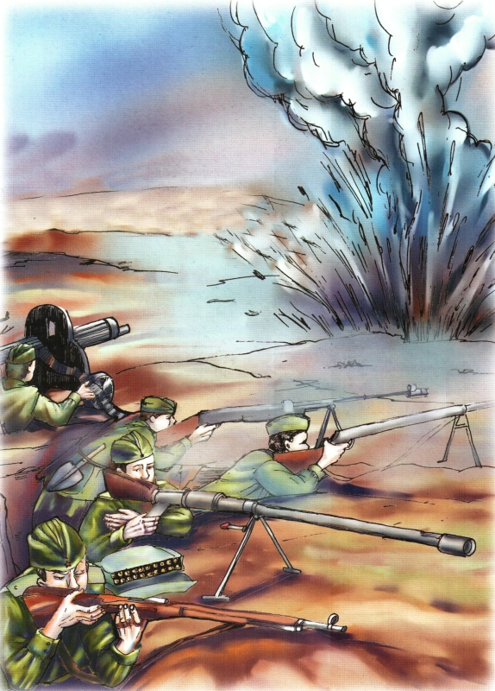
3. НА ПОЛЯХ СРАЖЕНИЙ. НА ПЕРЕДОВОЙ
Страна цвела. Но враг из-за угла
Свершил налет, пошел на нас войною.
В тот грозный час,
Стальною став стеною,
Вся молодость оружие взяла,
Чтоб отстоять Отечество родное.
Автор: А.Безыменский.
Война .Жестокая война
Не первый месяц длится…
Жизнь, как струна,
Напряжена,
В опасности столица.
Автор: Н.Добронравов.

Slide 8
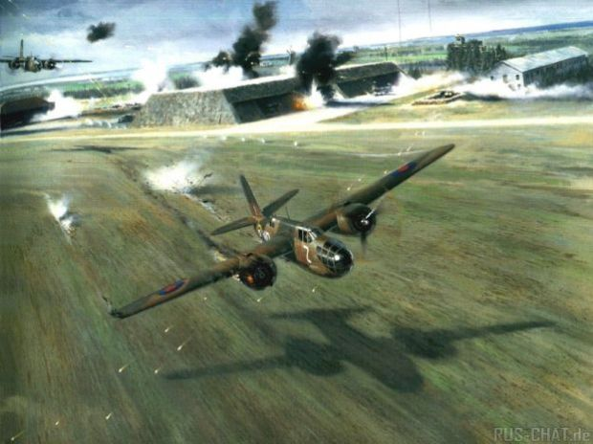
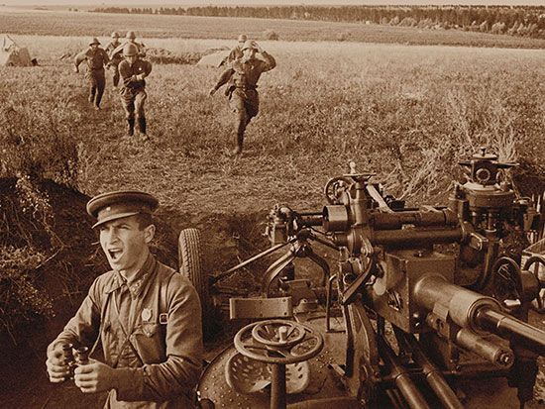
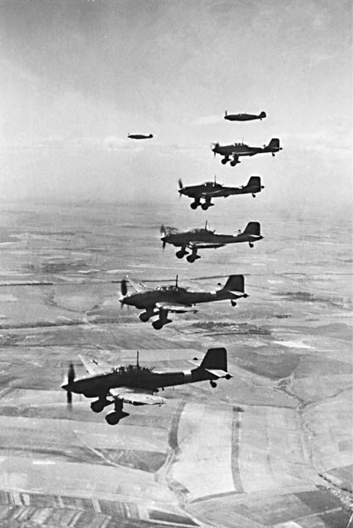
На рассвете 22 июня 1941 года, когда города и села нашей Родины спали мирным сном, с аэродромов поднялись в воздух немецкие самолеты с бомбами. Громом по всей западной границе покатились орудийные залпы. Воздух наполнился рокотом танков и грузовиков.
.

Slide 9
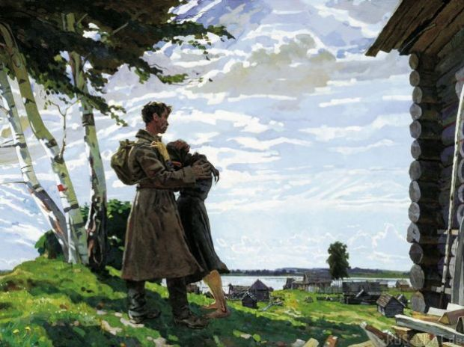
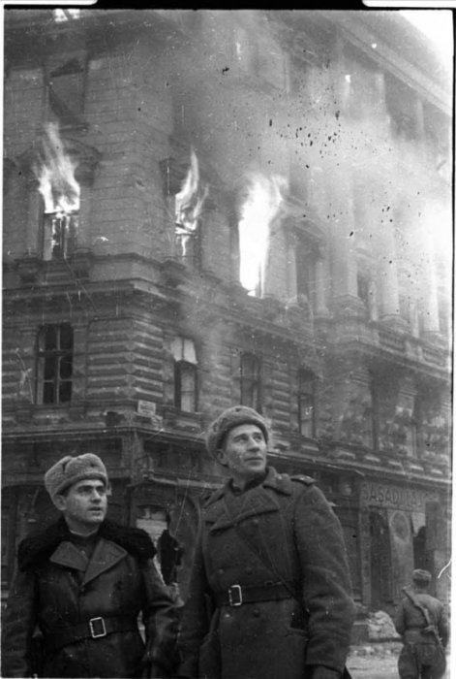
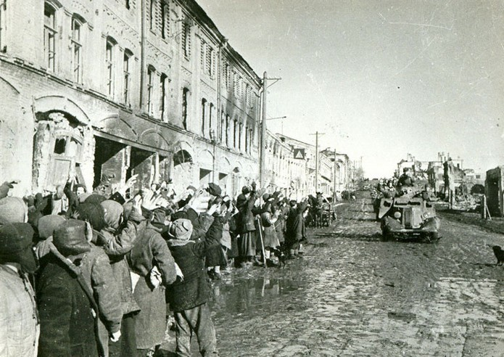
Немецко-фашистская Германия вероломно, без объявления войны, напала на нашу страну. Немцы пытались лишить наш народ свободы, захватить земли и города. Враги рассчитывали расправиться с нами быстрым и стремительным ударом. Но они глубоко просчитались. Как один, поднялись наши люди на защиту своей Родины и свободы. Каждый день эшелоны увозили солдат на фронт (это линия расположения войск), на передовую (первая полоса боев). Родные и близкие провожали их со слезами на глазах.

Slide 10
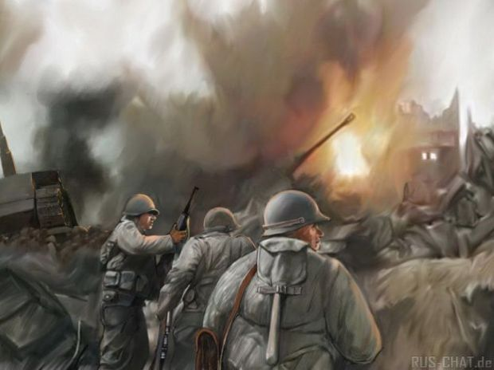
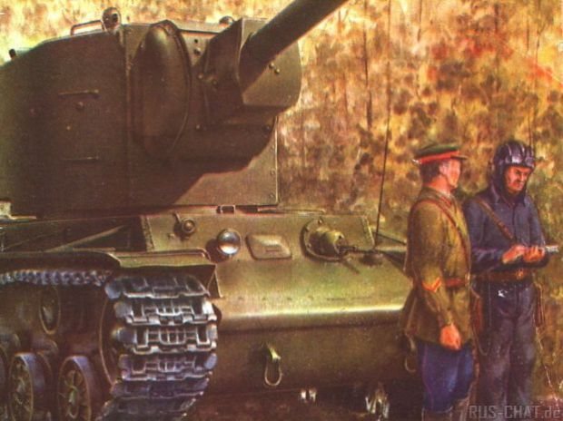
На передовой голод, зной или холод, грохочут взрывы, свистят пули... Не зная отдыха, солдаты рыли окопы (укрытия для стрельбы и защиты от огня), тащили на себе тяжелые пушки, вели прицельный огонь и умирали за свою страну Тяжелая и кровопролитная была война. Но бойцы не щадили себя, защищая Родину. «Победа будет за нами!» - эти слова звучали повсюду. Единственной защитой от непогоды были шинель и плащ-палатка. Плащ-палатка защищала от дождя, ветра и снега. Шинель нередко служила солдатам не только одеждой, но и одеялом и спасала ночью от холода.

Slide 11
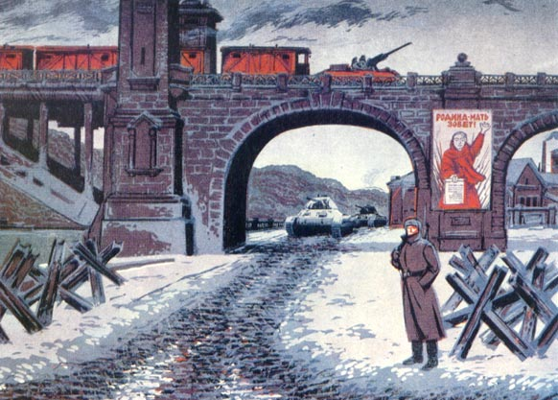
Фашисты хвастались, что Новый год они встретят в Москве, но советские войска сумели остановить их наступление.
Самое упорное и решающее сражение было в начале зимы 1941 года под Москвой. Враги стояли у ворот столицы. Они были уверены, что полностью окружили Москву и поставили ее на колени. Столица стала фронтовым городом.

Slide 12
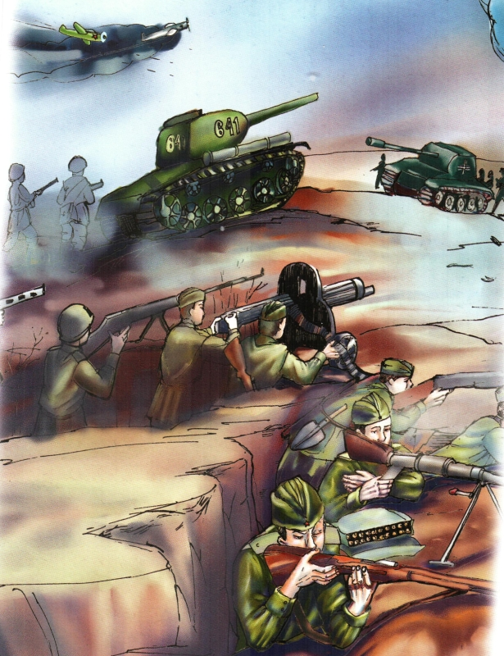
РЕШИТЕЛЬНЫЙ БОЙ
В это время командующий нашими войсками генерал Г. Жуков разрабатывал план защиты Москвы. Он предусмотрел все, чтобы немцы не смогли прорваться к столице и захватить ее. На подступах к городу мирные жители копали заградительные рвы, строили укрепления - готовились к отпору врага. До Москвы оставалось 30 километров, когда наша армия, собрав все силы, перешла в наступление и разгромила фашистов.

Slide 13
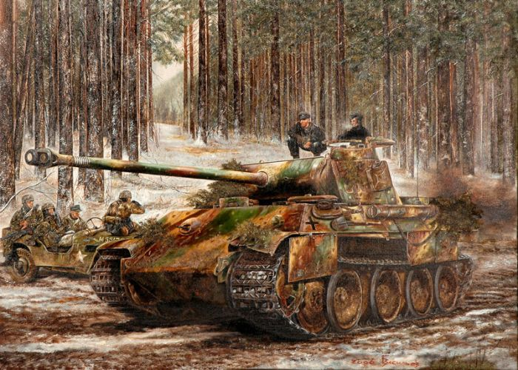
Многие дивизии отличились в боях под Москвой. Солдаты не испугались устрашающих «тигров» и «пантер», они бились насмерть, сражались в горящих танках, шли на таран.
Враг понес огромные потери и отступил. Москва выстояла. Победа под Москвой стала первым тяжелым поражением фашистской армии, которая до тех пор слыла непобедимой.

Slide 14
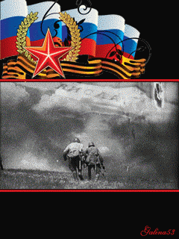
БОМБЕЖКА, АВИАНАЛЕТ, БЛОКАДА

Slide 15
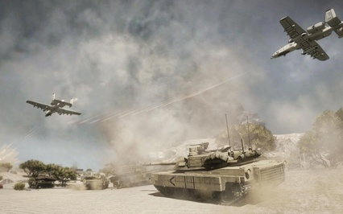
Фашистские самолеты бомбили города и порты, аэродромы и железнодорожные станции, бомбы сыпались на пионерские лагеря, детские сады, на больницы и жилые дома. Ленинград и другие города нашей страны ночью погружались в полную темноту. Жизнь людей в те дни была трудной и тревожной. В домах не было тепла, продукты выдавали по карточкам, потому что большую часть продовольствия отправляли на фронт.

Slide 16
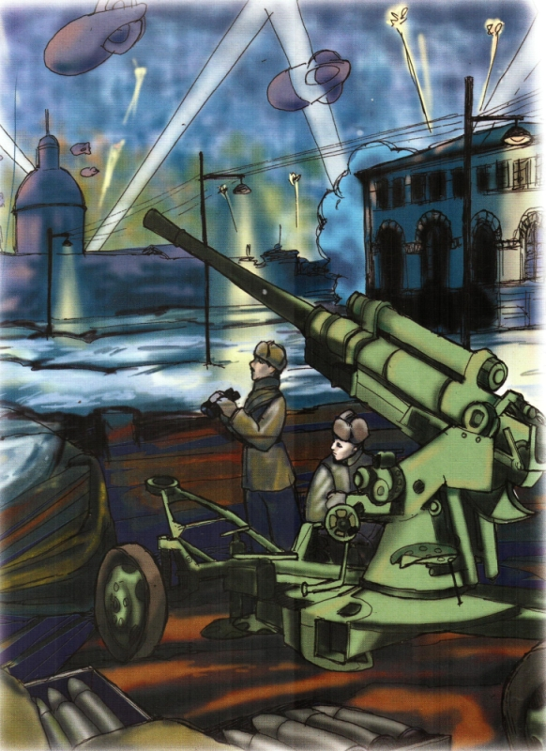
Фашисты блокировали подъезды к городу Ленинград, чтобы туда нельзя было доставить еду, и жители города вынуждены были голодать. Блокадный паек - 125 граммов хлеба из смеси опилок и муки

Slide 17
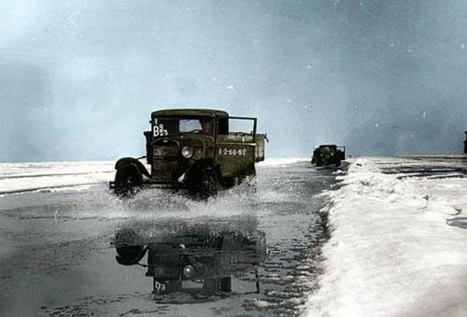
... Дорога жизни, которая одна соединяла ленинградцев с Большой землей. Зимой Ладожское озеро замерзло, и вот по нему поехали грузовики. В Ленинград они везли продовольствие, медикаменты, боеприпасы для войск. А из города вывозили обессиленных от голода и холода людей.

Slide 18
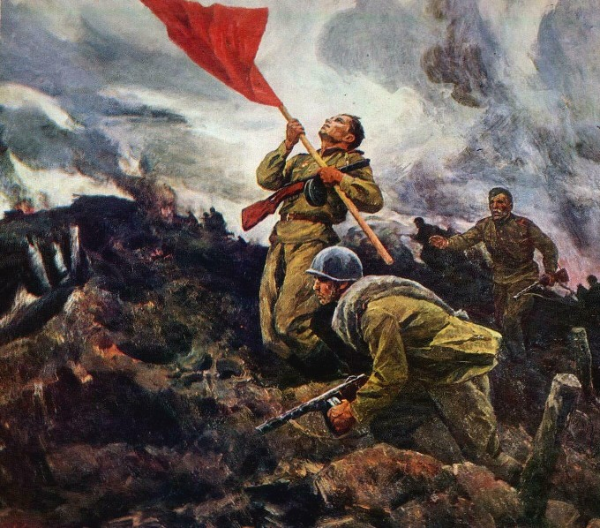

Slide 19
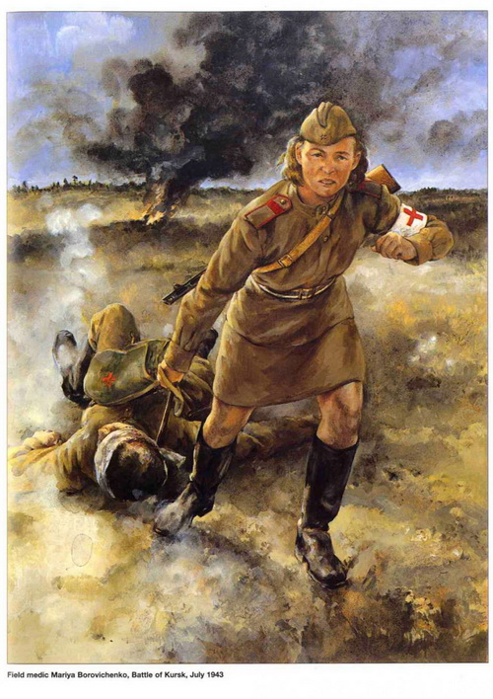
Раненым на полях сражений помогали санитары, медицинские сестры, фельдшеры и врачи. Санитарки выносили солдат с поля боя, перевязывали, отправляли их в госпитали. Каждый боец и командир знал, что в бою рядом «сестрица», бесстрашный человек, который не оставит в беде, окажет первую помощь, оттащит в укрытие, спрячет от бомбежки.

Slide 20
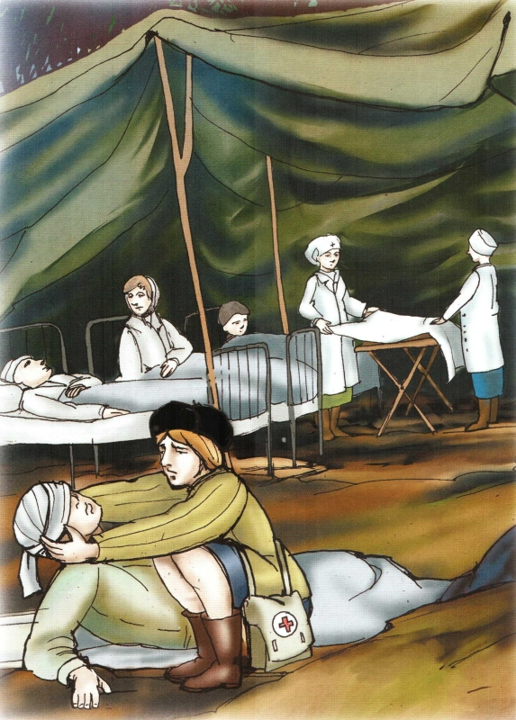
МЕДИЦИНСКАЯ СЛУЖБА
Медсанбат или передвижной военный госпиталь нередко располагался где-нибудь в рощице, куда доносилась канонада близкого фронта. В таких палатках военные врачи делали операции: извлекали осколки, лечили раны. Большинство медиков той поры - это женщины, чьи-то матери, сестры, дочери. На их плечи легла основная тяжесть военных будней, ведь почти все мужское население находилась на
передовой.

Slide 22
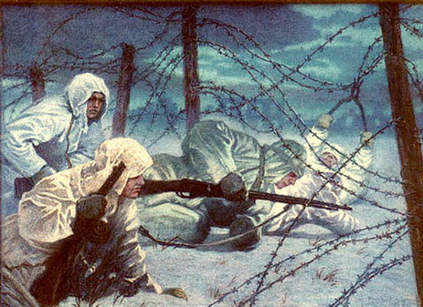
Советские люди, оказавшиеся на территории, оккупированной врагом, а также бойцы и командиры, попавшие в окружение, уходили в леса, создавали партизанские отряды и вступали в борьбу с немецко-фашистскими оккупантами. Они всеми силами и средствами стремились помочь советским войскам, сражавшимся на фронте.

Slide 23
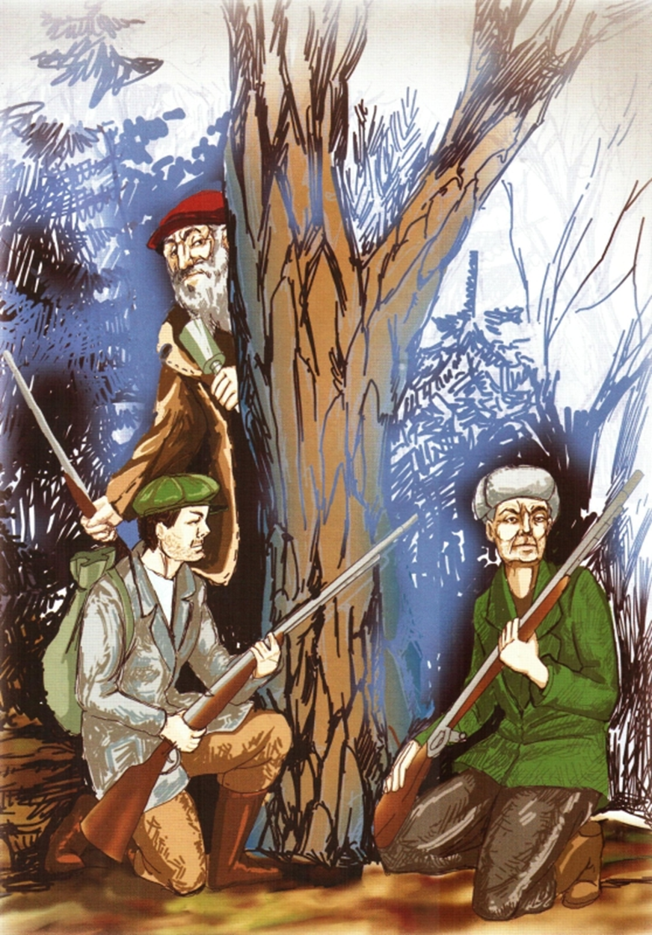
Герои лихолетья.
ПАРТИЗАНЫ
Партизаны взрывали мосты, портили телеграфную и телефонную связь противника, поджигали склады, преследовали и уничтожали врагов на каждом шагу. Боевые действия партизан наносили огромный урон живой силе и технике противника. В партизанском движении участвовало свыше 1 млн. человек, партизаны вывели из строя свыше 1 млн. солдат противника, взорвали более 20 тыс. эшелонов и 1600 мостов.

Slide 24
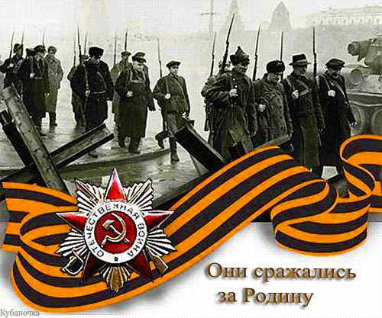

Slide 25
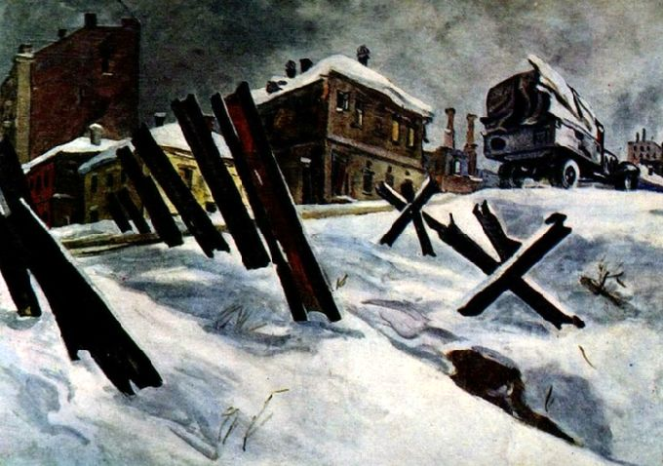
Трудные, голодные и холодные военные годы нередко называют военным лихолетьем - лихими, злыми годами. Тяжело достались они всему нашему народу, но особенно тяжко пришлось детям. Многие остались сиротами - отцы погибли на войне, другие потеряли родителей во время бомбежек, третьи лишились не только родных, но и отчего дома, четвертые оказались на оккупированной врагами территории, пятые - в плену у немцев. Дети оказались лицом к лицу с жестокой, беспощадной силой фашизма. Многие из них встали наравне с взрослыми плечом к плечу на защиту своей Родины.

Slide 26
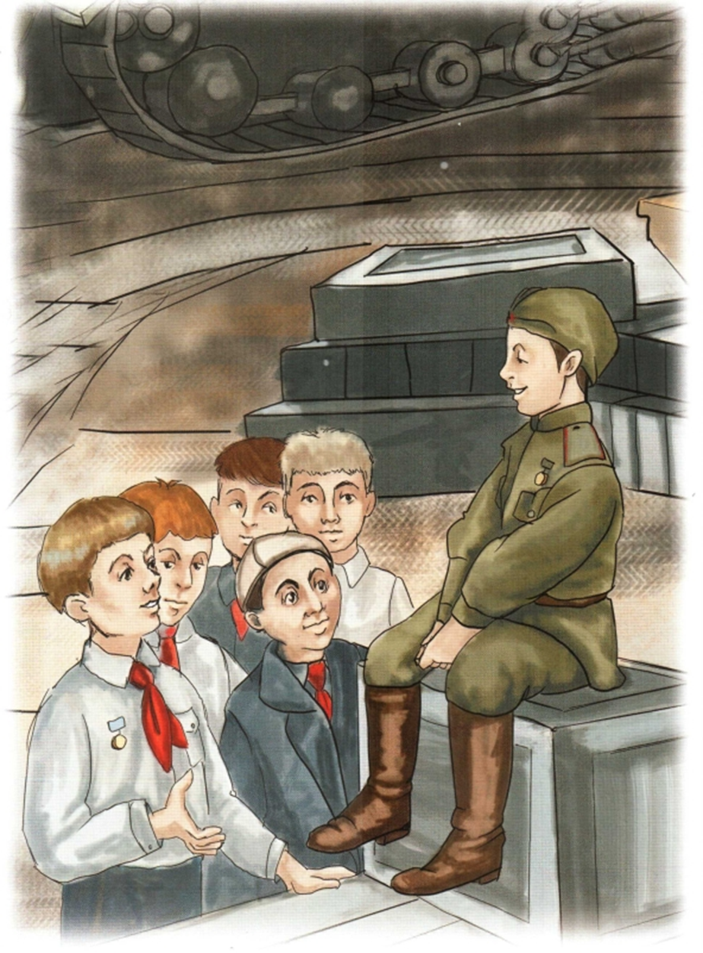
ДЕТИ И ВОЙНА
А как называют человека, совершившего подвиг? (Герой.) Дети помогали взрослым во время Великой Отечественной войны. Они взрывали поезда и склады с боеприпасами, работали санитарами в госпиталях, ходили в разведку наравне со взрослыми.
Командиры и солдаты кормили их горячей похлебкой и терпеливо убеждали вернуться домой. Но многим из них некуда было вернуться - война отняла у них дом, родных. К мирной жизни подросшие сыны полка возвращались, пройдя нелегкими дорогами войны. За годы Великой Отечественной войны сотни юных героев были награждены боевыми орденами и медалями.

Slide 28
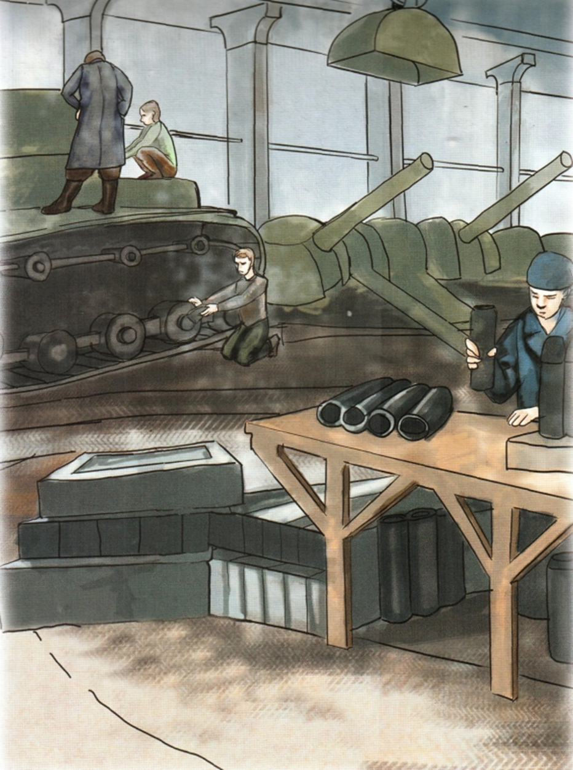
ПОМОЩЬ ТЫЛА
Заводы и фабрики страны работали слаженно и бесперебойно, днем и ночью, с каждым месяцем увеличивая выпуск военной продукции: гранаты, пушки, патроны, мины, шили военное обмундирование. Нелегкий это был труд! Ежедневный, тяжелый, долгий - без выходных и часто без сна. Сразу повзрослели дети, потому что надо было помогать взрослым во всех делах. Они работали на заводах, которые делали снаряды для фронта, детали для машин, котлы для походных кухонь. Вместо беззаботного счастливого детства с веселыми играми и забавами дети по 10-12 часов в день работали на станках, помогая взрослым изготавливать оружие и вещи для победы над врагом. Плохо одетые, опухшие от голода, никогда не высыпавшиеся, они работали наравне со взрослыми. Сутками от станка не отходили. Такие вот Вани и Сани, Пети и Вовки победу в тылу ковали: гранаты, патроны, винтовки. Но не все дети могли работать на заводах или воевать. А чем еще могли помочь дети во время войны? Вязали теплые вещи для фронта: варежки, носки, шили и вышивали кисеты для табака, помогали раненым в госпиталях, выступали с концертами, чтоб поддержать их боевой дух, чтобы не скучали наши защитники по своим близким.

Slide 30
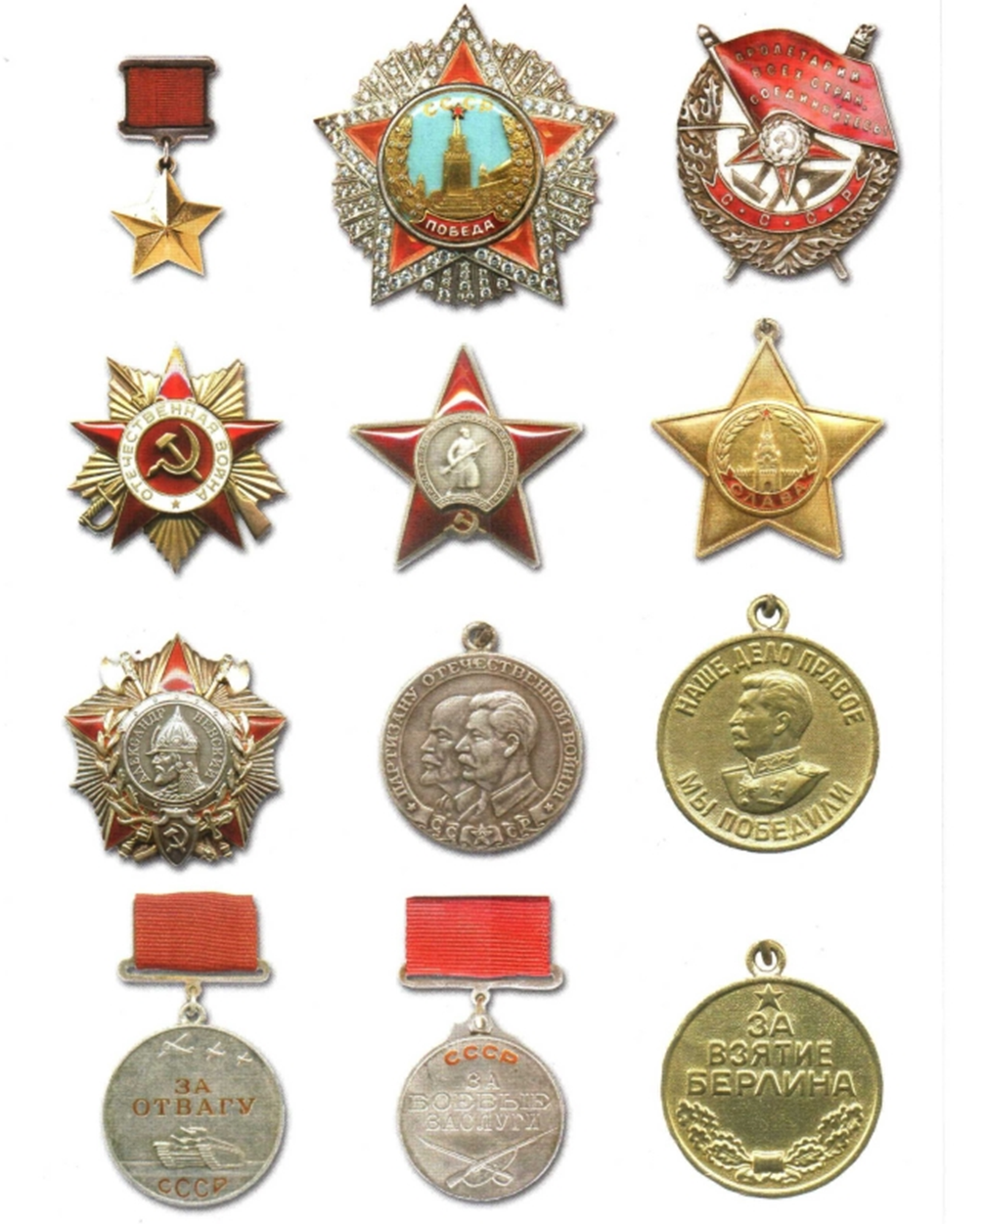
НАГРАДЫ ПОБЕДЫ
В годы Великой Отечественной войны людям, отличившимся в бою, командование вручало награды - ордена и медали. Ордена и медали могли быть вручены за то, что боец, находясь в загоревшемся танке, продолжал выполнять боевую задачу; за то, что в бою вывел из строя не менее двух танков или трех самолетов противника; за то, что солдат первым ворвался на территорию противника и личной храбростью помог успеху общего дела; захватил в плен вражеского офицера.За подвиги на фронтах Великой Отечественной войны 11603 воина были удостоены звания Героя Советского Союза, 104 из них получили это звание дважды, а Г. К. Жуков, И. Н. Кожедуб и А. И. Покрышкин - трижды. В ходе Великой Отечественной войны было учреждено 12 орденов, 25 медалей, которыми награждались советские воины, участники партизанского движения, подпольщики, труженики тыла, ополченцы. Многие ордена и медали носят имена известных полководцев: Дмитрия Донского, Александра Невского, Александра Суворова.

Slide 32
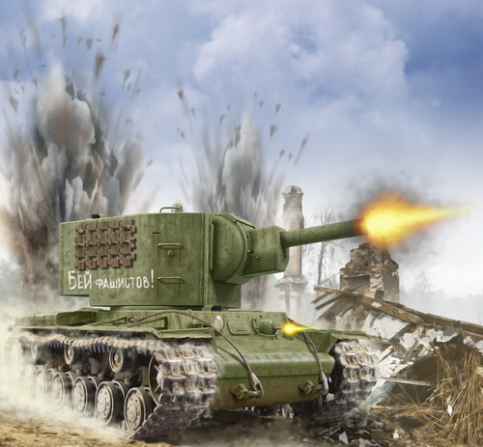
Чтобы одолеть сильного врага, необходимо было хорошо вооружить наши войска. Танк Т-34 - лучший среди танков тех героических лет. Высокая скорость и замечательные боевые характеристики сделали его самым массовым советским танком. Он сыграл решающую роль в победе. А бронетранспортеры были хорошей и надежной опорой для пехоты.

Slide 33
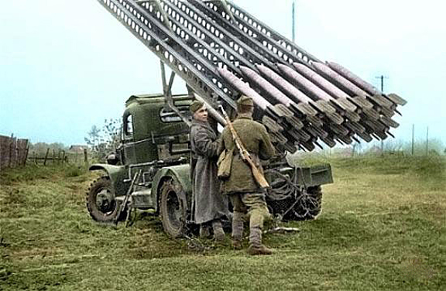
. В самом начале войны советские конструкторы создали боевую ракету - реактивный снаряд для знаменитого миномета «Катюша». «Катюша» стреляла реактивными снарядами по рельсовым направляющим, а дальность ее стрельбы составляла 8 км.

Slide 34
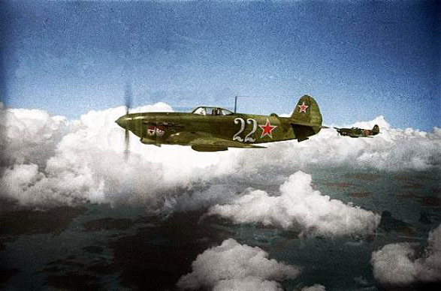
Штурмовик ИЛ-2 атаковал с воздуха не только живую силу, но и различную военную технику противника. А у бомбардировщика Пе-2 на борту находились 4 пулемета и до 1000 кг бомб. Эти самолеты участвовали в сражениях на всех фронтах.

Slide 35
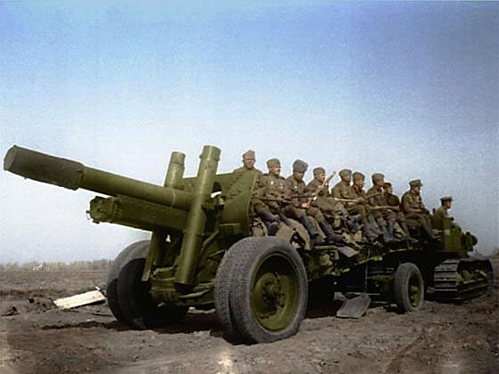
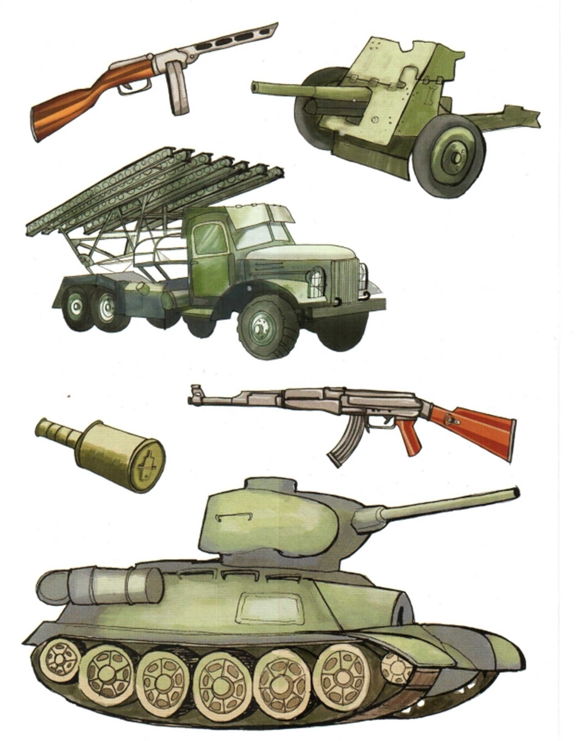
ГРОМ ПОБЕДЫ, РАЗДАВАЙСЯ! ОРУЖИЕ ПОБЕДЫ
Не только танки и бронетранспортеры принимали участие в боях. Таким же легендарным стало артиллерийское орудие, которое солдаты ласково называли «сорокапяткой». Эта противотанковая пушка также была самым массовым орудием войны.

Slide 37
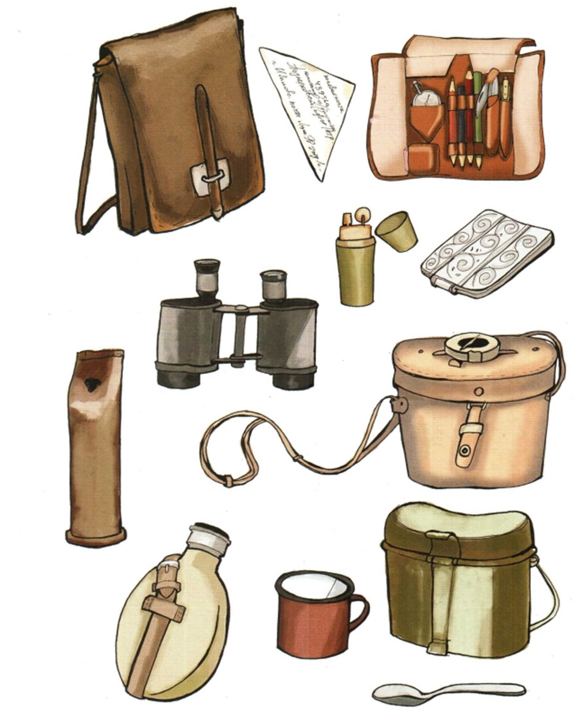
ВЕЩИ ВОЙНЫ
Письма писали на листочках чаще всего карандашом, потому что ни чернил, ни ручки в окопах не было. Были раньше такие химические карандаши, очень похожие на простые, но если кончик грифеля химического карандаша намочить, то он начинал писать, как чернила. Не было в окопах ни стола, ни стула, ни настольной лампы. Приходилось солдатам писать письма на коленках, на пеньке, при неверном свете самодельного светильника или луны. Не было на войне конвертов и обратного адреса. В минуты затишья написанное письмо складывали в «солдатский треугольник», писали адрес назначения, а вместо обратного адреса - номер полевой почты. Военный почтальон собирал письма и отправлял на попутном транспорте в тыл. Получить такой «треугольничек» было большим счастьем. А вот писем в конвертах с фронта люди боялись. Подумайте, почему? (В конвертах приходили похоронки или извещение о том, что кто-то пропал без вести).

Slide 39
Как складывать фронтовой треугольник.

Slide 40
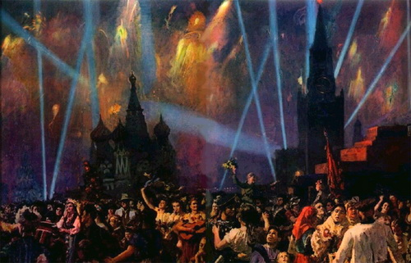
Долгие годы продолжалась кровавая война, но враг был разгромлен, и Германия подписала акт о безоговорочной капитуляции (документ, в котором фашисты признавали себя побежденными). 9 мая 1945 года тысячи людей вышли на улицы столицы. Народ ликовал и пел, прямо на улицах кружились пары в победном вальсе. Люди смеялись, плакали, незнакомые обнимали друг друга. Это был праздник всего народа со слезами на глазах!
Все радовались великой победе над врагом и оплакивали погибших.

Slide 41
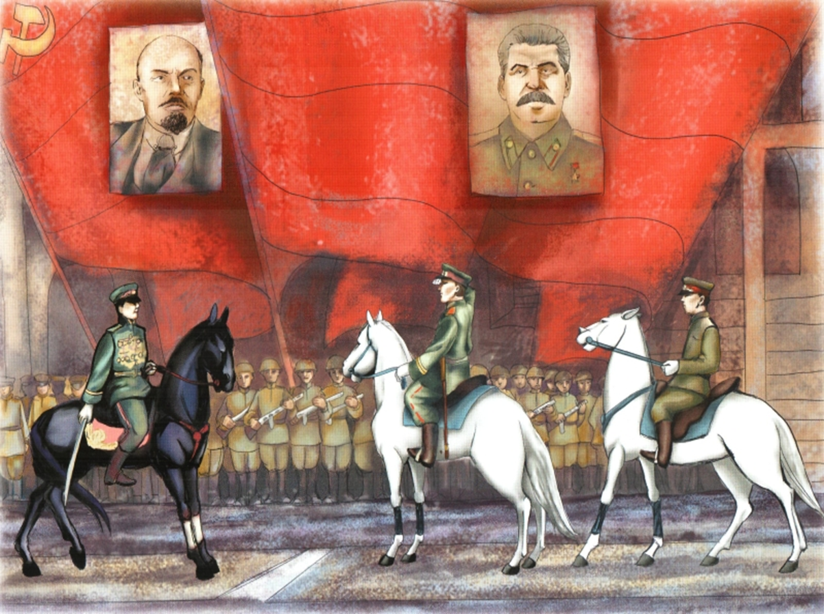
ПАРАД ПОБЕДЫ
А 24 июня 1945 года в Москве прошел парад Победы. По Красной площади стройными рядами прошли воины-победители. С тех пор этот праздник стал поистине всенародным торжеством ! В честь этого замечательного праздника каждый год 9 мая во всех городах России проходят торжества. В столице нашей Родины - Москве на Красной площади проходит военный парад. Улицы расцветают улыбками радости, пышными букетами цветов и яркими шарами, звучит торжественная музыка. В памятных местах столицы - на Поклонной горе, у Могилы Неизвестного Солдата, на площади перед Большим театром собираются ветераны-фронтовики. Мы благодарны им за то, что они победили в жестокой схватке с врагом, отстояли для нас родную землю и мирную жизнь. Будем достойны своих дедов и прадедов!

Slide 42
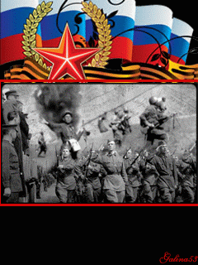

Slide 43
Заключение.
Реализация проекта «Вечная память спасенного мира» возможна при активном взаимодействии всех участников проекта: дети старшего дошкольного возраста, воспитатели, родители (законные представители), музыкальный руководитель, Ветеран Великой Отечественной войны.
Особая роль отводится родителям: их задача воспитывать уважение к историческому прошлому города, к его горожанам, историческим памятникам.
В процессе реализации проекта у детей изменилось отношение к своим близким, наблюдается проявление чувства любви и привязанности к своей семье, дому, детскому саду, улице, городу через все виды детской деятельности.
Расширилось представления о городах России. Проявился интерес к русским традициям, обычаям, промыслам, что повлекло за собой развитие чувства ответственности и гордости за достижения своей страны. Разнообразная детская деятельность, взаимодействие всех взрослых при реализации проекта «Вечная память спасенного мира» привели к значительным результатам.
выставка художественной литературы по теме в группе;
рисунки на темы: «Салют Победы», «Цветы воину победителю»;
выпуск газеты «Этот день Победы»

Slide 44
Просмотр и обсуждение презентаций на темы:
«Они сражались за Родину»;
«Память»;
«День Победы».
Беседы с детьми на темы:
«Что такое героизм? »;
«Герои Великой Отечественной войны»;
«Герои, которые ковали победу в тылу»
Художественно-эстетическое развитие: Коллаж «Салют в честь Дня Победы»;
Аппликация с элементами квилинга «Самый главный праздник моей страны и семьи».
Рисование на тему: «Салют победы», «Цветы воину победителю».
Изготовление праздничных открыток;
Лепка «Военная техника» ; Рассматривание и обсуждение репродукций: Ю. М. Непринцев «Отдых после боя»; А. А. Дейнека «Оборона Севастополя».
Речевое развитие. Чтение художественной литературы: Ч. С. Баруздина «Страна, где мы живем», Л. Кассиль «Твои защитники», А. Суркова «Утро Победы», Исаева А. «Нет солдат неизвестных… »;
Разучивание стихотворения «Нет войне» О. Воробьев
Физическое развитие Спортивное развлечение «Зарница»
Целевая прогулка к мемориальному постаменту. Праздничный концерт «И помнит мир спасенный». Приглашение ветерана Великой Отечественной Войны.

Slide 45
Литература. 1. Александрова Е. Ю. и др. «Система патриотического воспитания в ДОУ»- Волгоград, «Учитель», 2007г. 2. Государственная программа «Патриотическое воспитание граждан Российской Федерации на 2011-2015 годы». [Электронный ресурс] // режим доступа: http: // archives. ru/ programs/ patriot_2015.shtml. 3. Казаков А. П., Шорыгина Т. А. «Детям о великой победе! » - Москва, «Гном и Д», 2005 г. 4. Кондрыкинская Л. А. «С чего начинается Родина? »- Москва, ТЦ «Сфера», 2004г. 5. Мулько И. Ф. Социально-нравственное воспитание детей 5-7 лет: Методическое пособие. – М. : ТЦ Сфера, 2006. -96. – (Программа развития) . 6. Новийкая М. Ю. Наследие. Патриотическое воспитание в детском саду. М. : Линка-Пресс, 2003. 7. Подрезова Т. И. «Планирование и конспекты занятий по развитию речи детей в ДгОУ. Патриотическое воспитание» - Москва, «Айрис-пресс», 2007г

